Slide 1
Автоматизированная разметка семантических ролей для низкоресурсных языков тюркской группы
Автор идеи, ментор: Максим Кулаев Команда проекта: Рустем Хакимуллин
Фаина Алимбаева
Павел Пихтин
Вадим Сапцов
Жарас Айтмамбет

Slide 2

Описание проекта

Slide 3
Описание проблемы/задачи
Задача: реализовать полное семантическое описание текстового фрагмента на низкоресурсном языке тюркской группы.
Прикладная задача
Реализовать полное семантическое описание текстового фрагмента на низкоресурсном языке тюркской группы
Петр купил яблоко у Ивана за 5 рублей.
покупатель товар продавец цена
Перспективная задача
Понимание и генерация текстов на естественном языке

Slide 4
Сферы применения результатов проекта
Голосовые помощники
Поисковые системы
Чат-боты
Вопросно-ответные системы
Автоматизированные системы оповещения о ЧС

Slide 5






Технологический стек
Ядро: Python
Библиотеки PyTorch, Flask

Slide 6

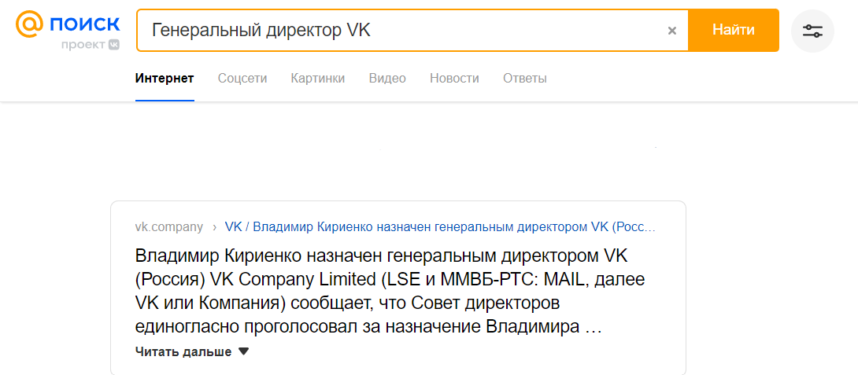


Интеграция в существующие сервисы
Улучшение объектных ответов для поисковых сервисов
Увеличение точности ответов голосовых ассистентов

Slide 7
Данные
TurkishPropBank – это первый семантически аннотированный корпус, созданный для турецкого языка.
Парсинг данных Google Translate
Данные сервиса семантической разметки FrameNet
Корпус параллельных текстов на татарском и башкирском языках
Сервисы семантической разметки русского языка
Сервис TatNet

Slide 8
Модели
Подход #1
Transfer Learning
Подход #2
С использованием перевода с разметкой с высокоресурсного языка (русский)
Транслитерация корпусов языков, включая турецкий
Модель, обученная на размеченном корпусе популярного языка тюркской группы (турецкий)
Разметка семантических ролей для низкоресурсных языков
Большой корпус данных русского языка с разметкой семантических ролей
Перевод на малоресурсные языки с использованием Google.Translate
Сохранение разметки семантики

Slide 9
Road map
Подготовка
данных
Подход №1
Подход №2
Доработка и финализация проекта
3-8
10-15
17-22
24-29
31-5
7-12
14-19
21-26
28-3
5-11
12-17
19-24
Октябрь
Ноябрь
Декабрь

Slide 10

Текущий статус
Предстоящие вопросы
1
2
Выбрана тема и определены подходы к моделированию
Найдены источники данных для разных подходов
1
2
Какие данные лучше всего подойдут для обучения?
Какой из подходов лучше себя покажет?
Получится ли объединить оба подхода?

Slide 11
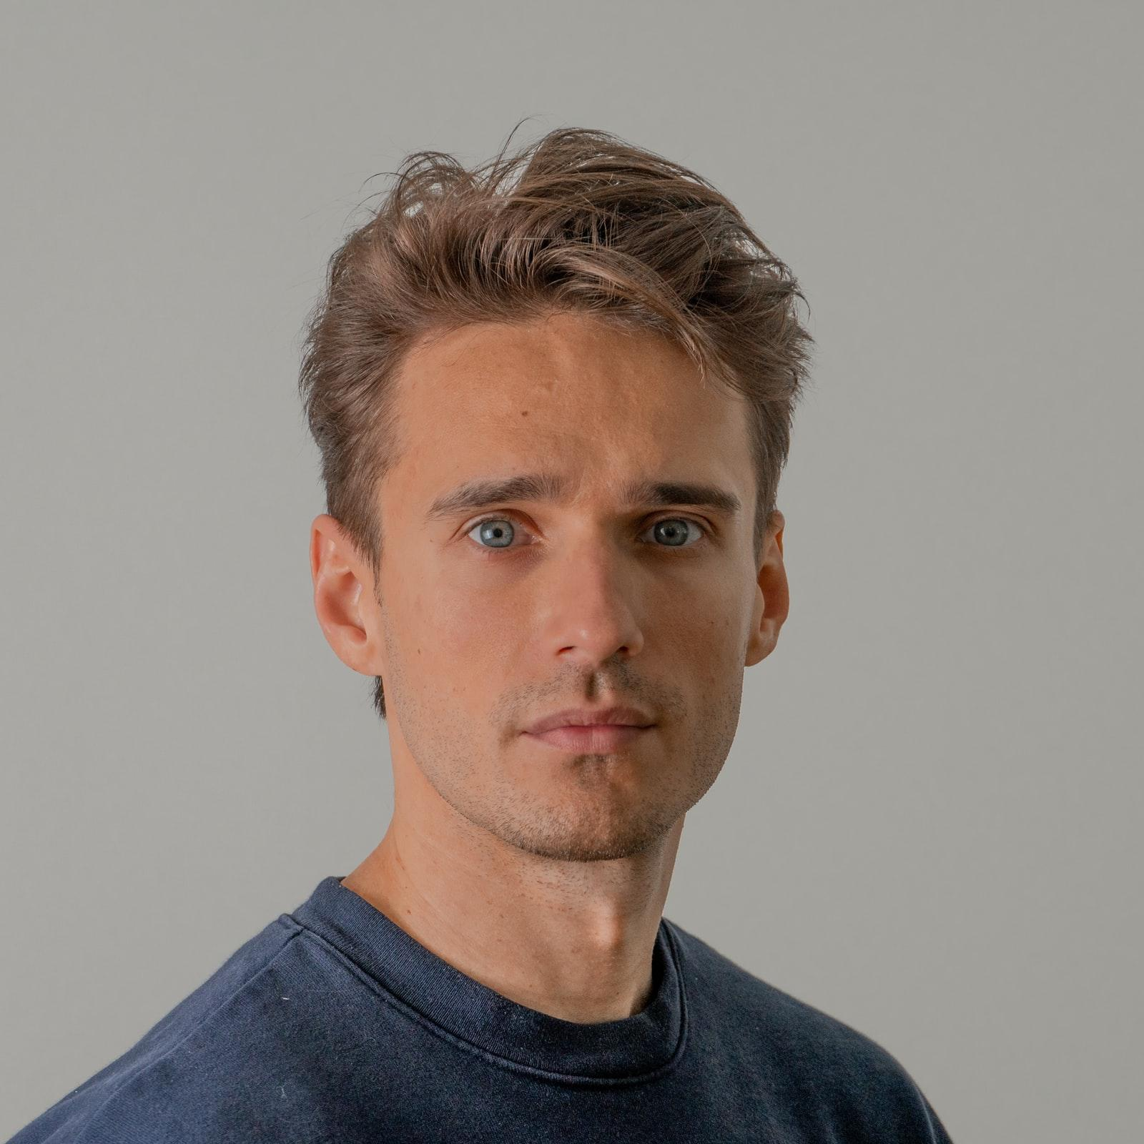
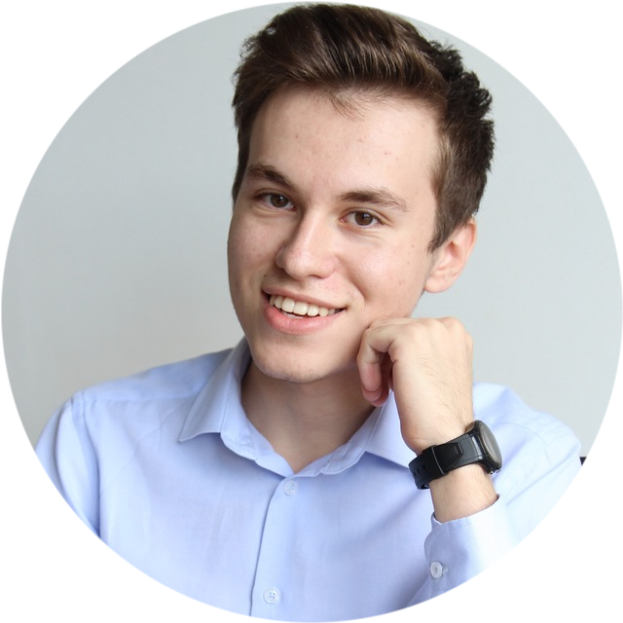

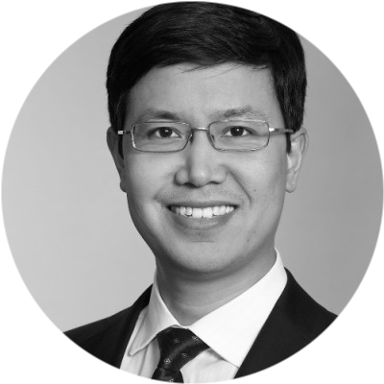
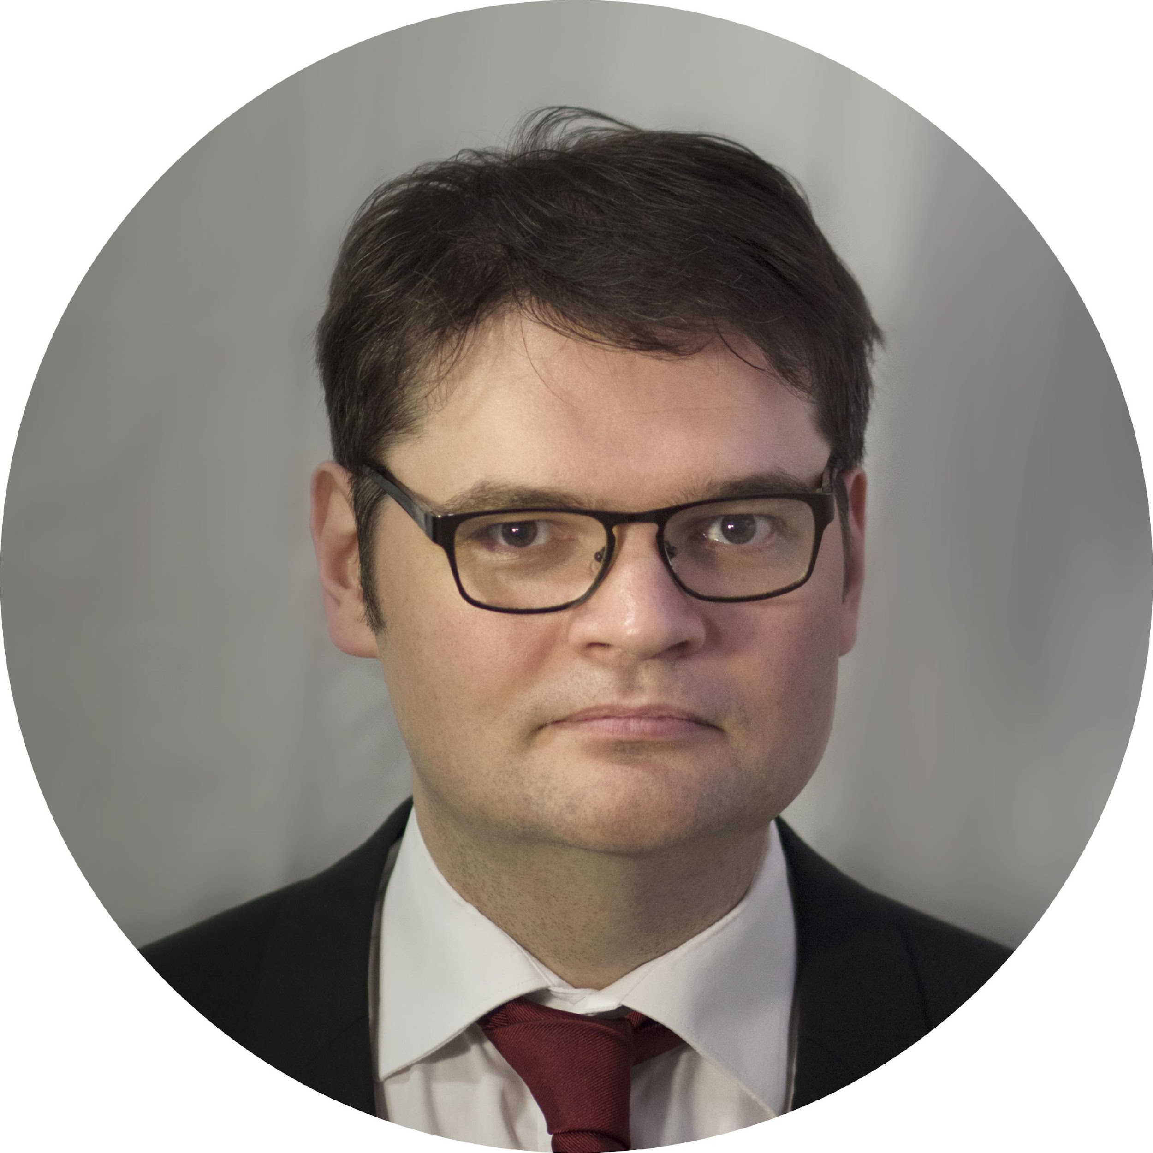
Команда проекта
Рустем Хакимуллин
Павел Пихтин
Фаина Алимбаева
TeamLead
Обучение моделей
Подготовка данных
Подход №2
Проверка гипотез
Тюнинг моделей
Жарас Айтмамбет
Вадим Сапцов
Подготовка данных
Transfer learning
Организация веб-сервиса

Slide 12

Спасибо за внимание!

